Slide 1
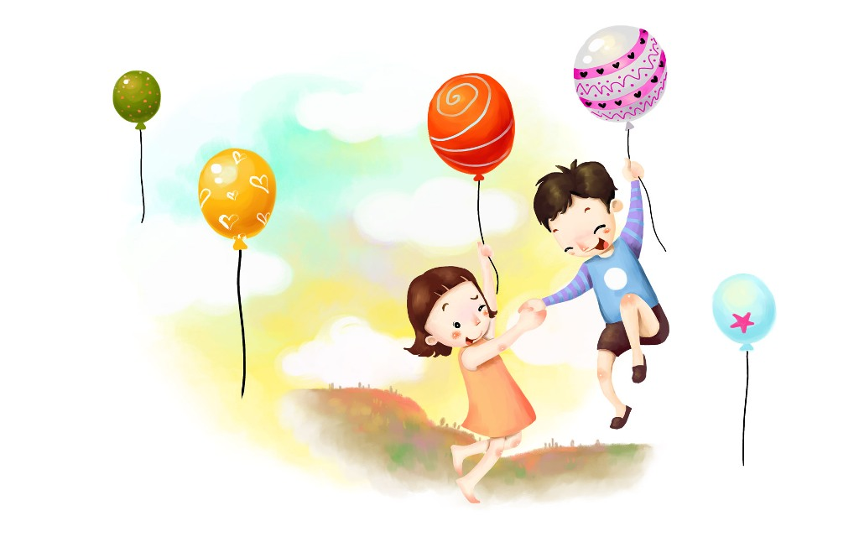




Зачем нужна артикуляционная гимнастика?
Учитель – логопед: Орлова Анастасия Ивановна

Slide 2
Артикуляционная гимнастика необходима для:
Подготовки артикуляционного аппарата к самостоятельному становлению звуков;
Преодоления речевых нарушений;
Тренировки мышц щек, губ, языка

Slide 3
Проведение артикуляционной гимнастики дома:
Занятие ежедневно по 5 – 7 минут;
Проведение занятия перед зеркалом;
Игровая форма;
Изучение упражнения в медленном темпе.

Slide 4
Артикуляционные упражнения
СТАТИЧЕСКИЕ
ДИНАМИЧЕСКИЕ

Slide 5
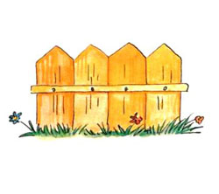
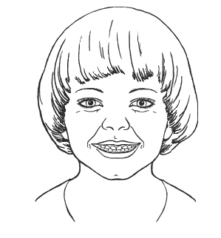
Статические упражнения
Умение удерживать определенную позу в течение 7 – 10 минут
«Заборчик»

Slide 6
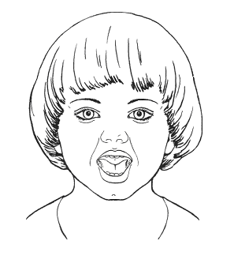

«Окошечко» «Бегемотик»

Slide 7
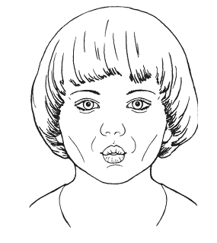
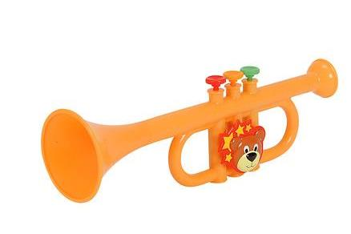
«Трубочка»

Slide 8
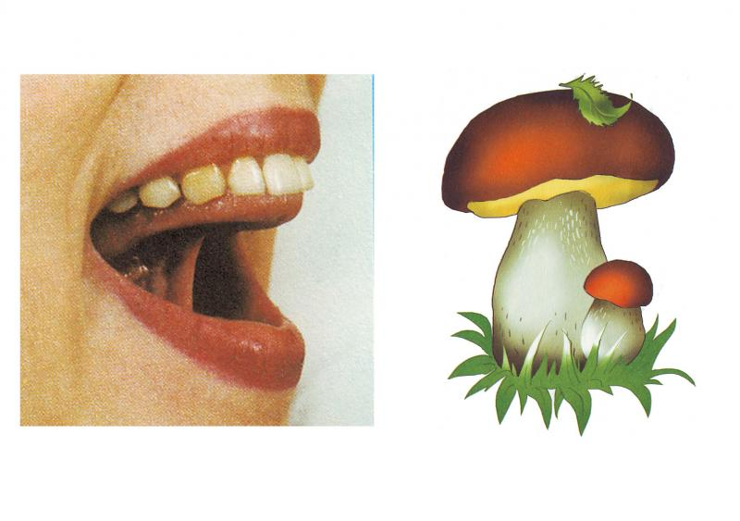
«Грибочек»

Slide 9
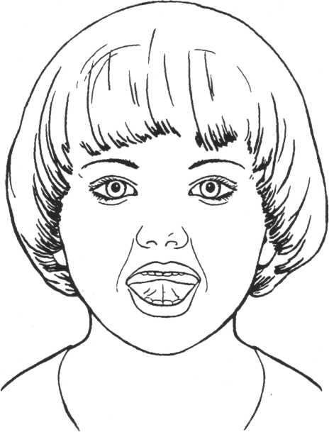

«Чашечка»

Slide 10
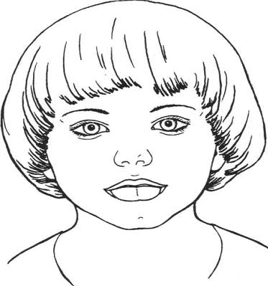
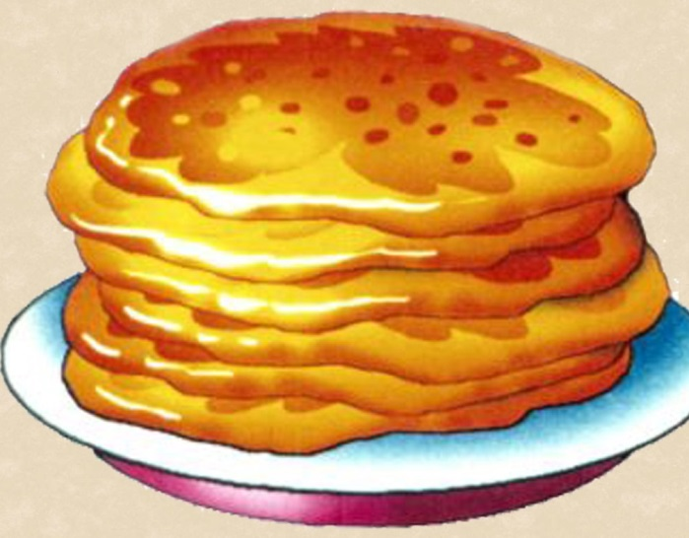
«Блинчик» «Лопаточка»

Slide 11
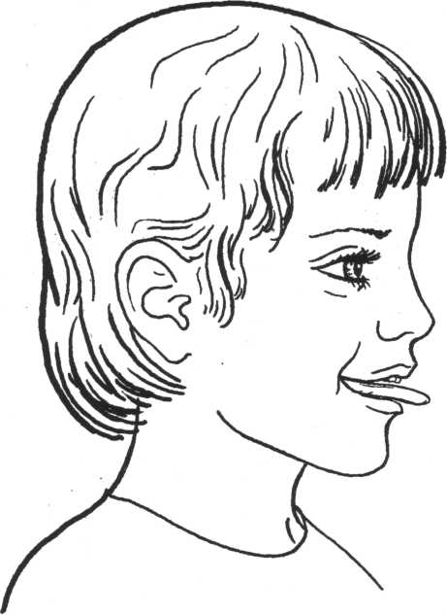
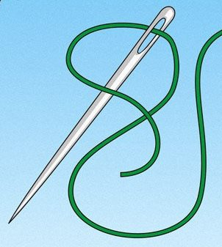
«Иголочка»

Slide 12
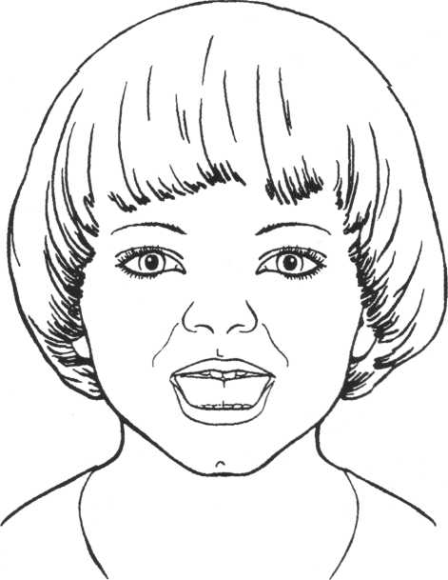
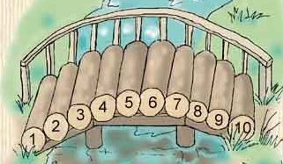
«Мостик»

Slide 13
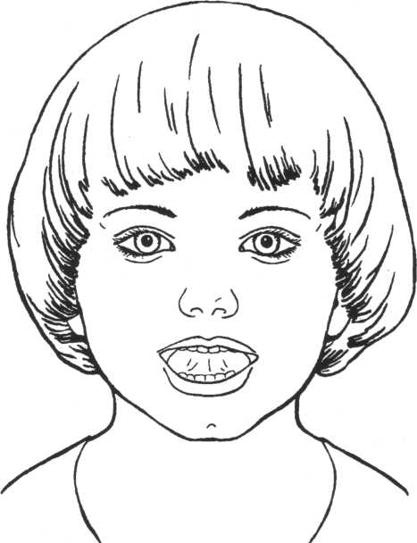
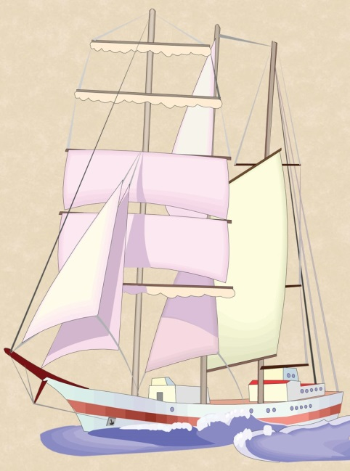
«Парус»

Slide 14
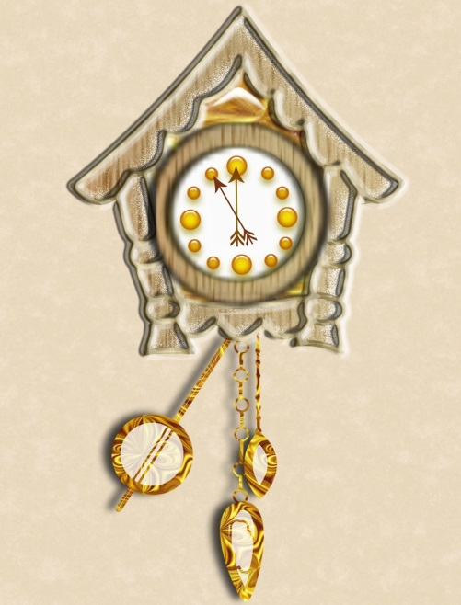
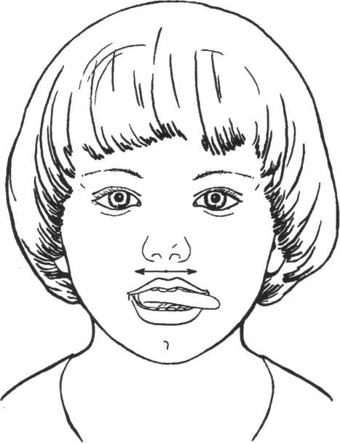
Динамические упражнения
Умение правильно производить движения мышцами щек, губ и языка
«Часики»

Slide 15
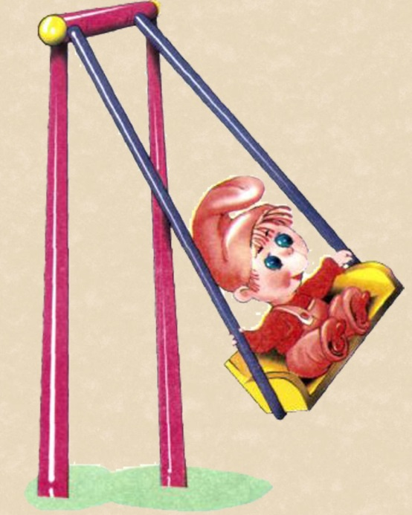
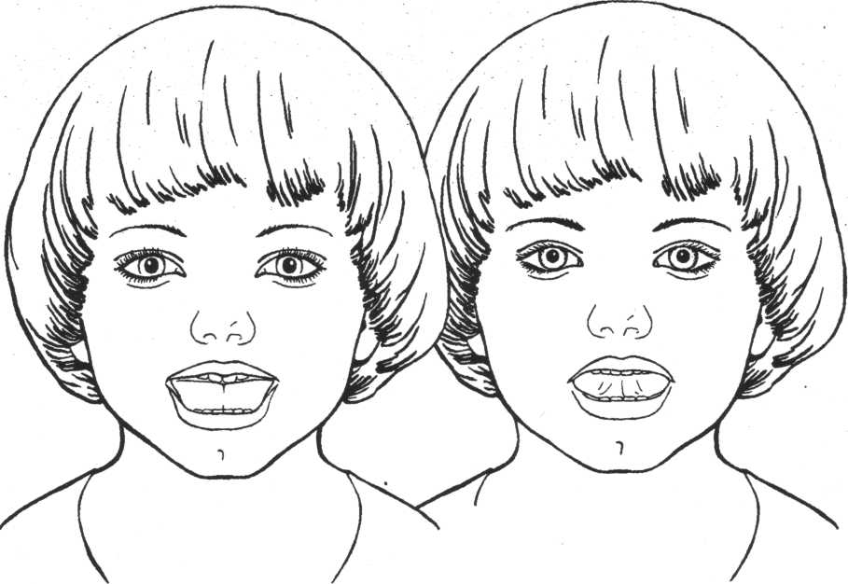
«Качели»

Slide 16
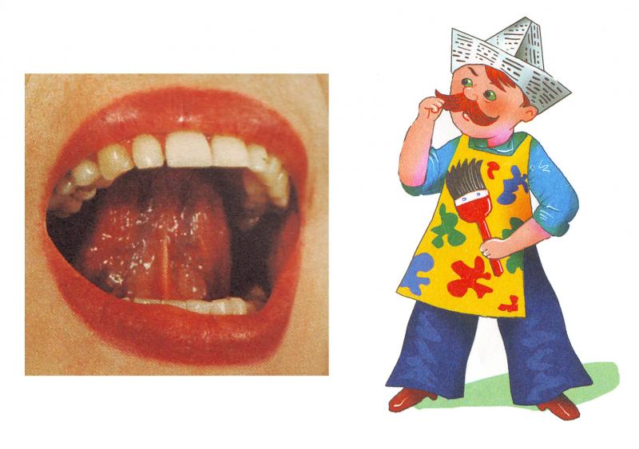
«Маляр»

Slide 17
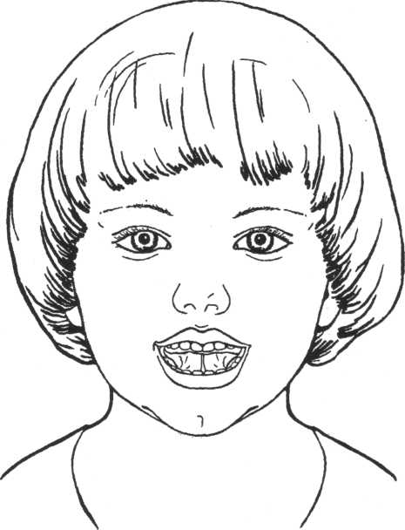
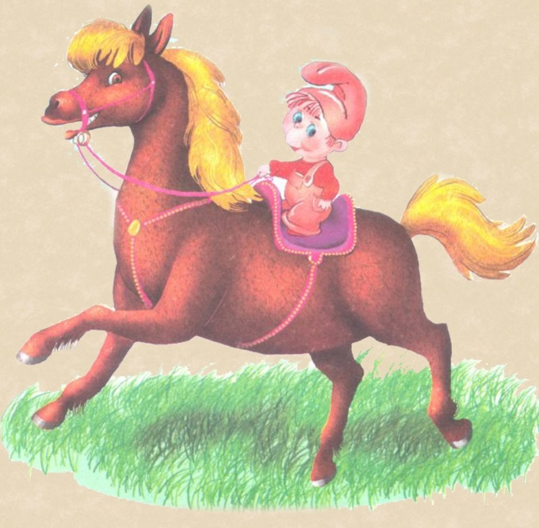
«Лошадка»

Slide 18
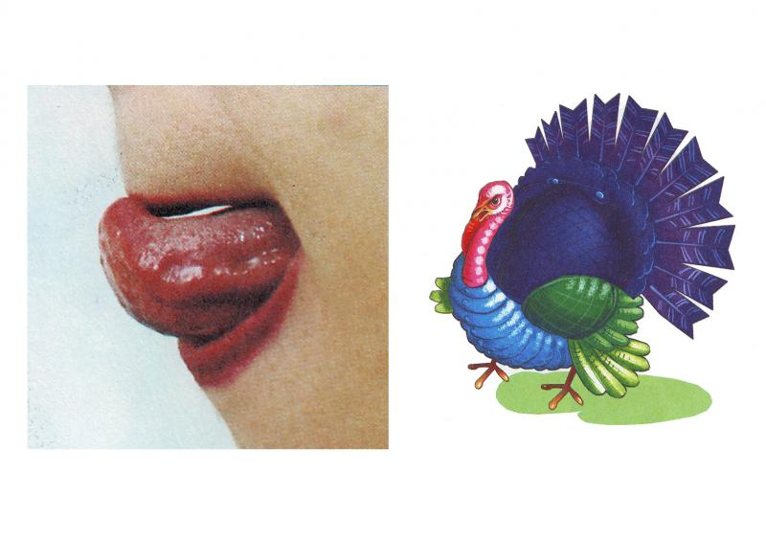
«Индюк»

Slide 19
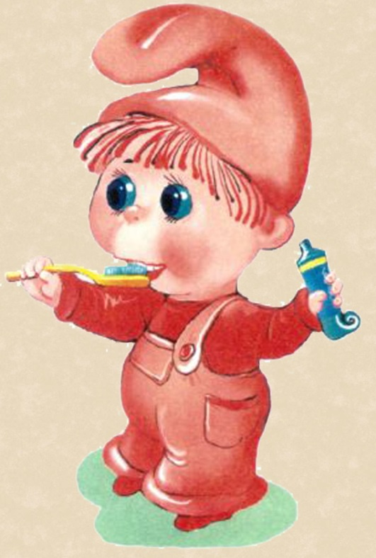
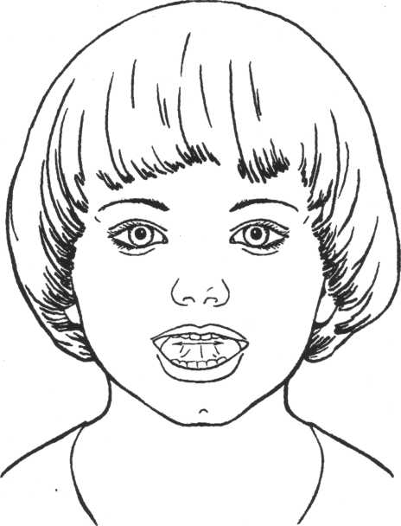

«Чистим зубки»

Slide 20
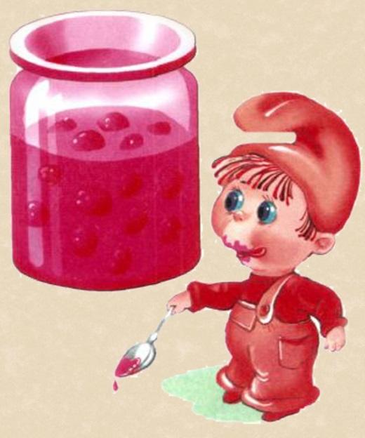
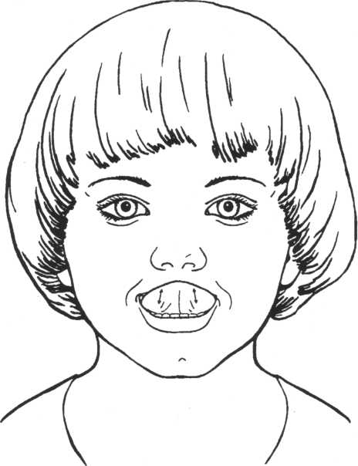
«Вкусное варенье»

Slide 21
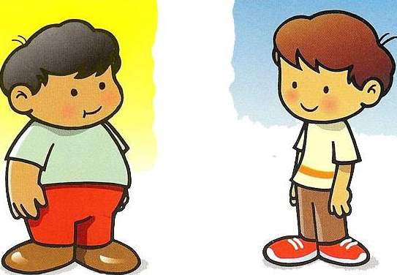
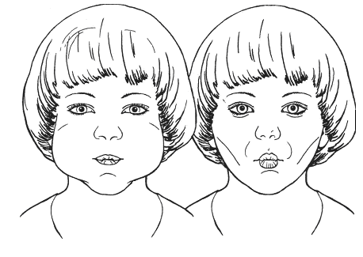
«Толстячки – Худышки»

Slide 22



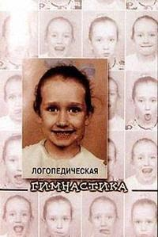


Книги, на которые следует обратить внимание

Slide 23
Уважаемые родители!
Только целенаправленная систематичная работа по развитию артикуляционного аппарата поможет вашему ребенку научиться произносить правильно звуки русского языка
ЖЕЛАЮ УСПЕХОВ!
СПАСИБО ЗА ВНИМАНИЕ!

